Slide 1

PROGRAMIRANJE 2
Naredba goto

Slide 2
Naredba goto:
Naredba goto omogućuje skokove unutar tijeka izvođenja.
u jeziku su skokovi ograniceni na one unutar bloka,
čini kod izuzetno teškim za razumijeti i pratiti tijek izvođenja,
uporaba goto opcenito se ne preporućuje i nije u skladu s paradigmom strukturnog programiranja.

Slide 3
Prednosti I mane
Prednosti
- Jednostavna implementacija, posebno u situacijama gdje su drugi mehanizmi složeni ili neadekvatni.
- Fleksibilnost u kontroli toka programa, omogućavajući specifične radnje koje se ne bi mogle postići drugim kontrolnim strukturama.
Mane:
- Poteškoće u održavanju koda - GOTO naredba može dovesti do nepreglednog koda, teškoća u razumijevanju i izmjenama.
- Teškoća u praćenju toka izvršavanja: Skakanje između različitih dijelova koda može otežati praćenje toka izvršavanja, što može dovesti do grešaka u logici programa.

Slide 4
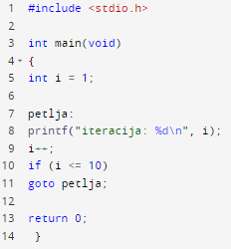
Primjer:
Napišite program u programskom jeziku C koji koristi goto naredbu za izvršavanje petlje. Program treba ispisati poruku "iteracija: X" gdje je X redni broj iteracije. Petlja treba izvršavati sve dok redni broj iteracije ne pređe 10.

